Slide 1

Projet n°3: Concevez une application au service de la santé publique
Soutenance de projet

Slide 2
Sommaire
1. Idée d’application
2. Nettoyage effectué
3. Analyse exploratoire
4. Faits pertinents pour l’application et synthèse.

Slide 3
1 . Idée d'application

Slide 4

Rappel du contexte
L'agence "Santé publique France" a lancé un appel à projets pour trouver des idées innovantes d’applications en lien avec l'alimentation. Vous souhaitez y participer et proposer une idée d’application.

Slide 5

Identifier les caractéristiques nutritionnelles des produits par groupe d'aliments ou par code.
Calcul automatique de nutriscore

Slide 6
2. Nettoyage effectué

Slide 7
Choix des variables pour notre application
Variables permettant de choisir l'aliment: code, product_name, brands, pnns_groups_1
Macro-nutriments et energie:
energy-kcal_100g, carbohydrates_100g,
sugars_100g, fat_100g, proteins_100g, glycemic-index_100g
Vitamines et minéraux:
salt_100g, beta-carotene_100g, vitamin-a_100g, vitamin-d_100g , vitamin-e_100g, vitamin-k_100g, vitamin-c_100g , vitamin-b1_100g, vitamin-b2_100g, vitamin-pp_100g, vitamin-b6_100g, vitamin-b9_100g, vitamin-b12_100g,biotin_100g, pantothenic-acid_100g, bicarbonate_100g, potassium_100g, chloride_100g, calcium_100g, phosphorus_100g, iron_100g, magnesium_100g, zinc_100g, copper_100g, manganese_100g, fluoride_100g, selenium_100g, chromium_100g, molybdenum_100g, iodine_100g, caffeine_100g, taurine_100g, nutrition-score-fr_100g
Variable target: nutrition-score-fr_100g
Variable uniquement utile pour le filtre à l'étape suivante: countries

Slide 8
Filtrage des pays par pays de vente
Nous n'allons retenir pour notre application que les produits vendus dans le territoire français:
France, FR, en:FR, en:fr, en:France, Frankreich, france, Réunion, Francia, French Polynesia, Frankrijk, Nouvelle-Calédonie, Martinique, Guadeloupe, Polynésie Française, Mayotte

Slide 9
Imputation des valeurs manquantes
Imputation de la moyenne pour les variables numériques
Imputation par régression linéaire
Imputation de la valeur Unknown pour la variables catégorielles

Slide 10
Imputation de la moyenne
Cette méthode donne lieu à des hérésies: l'huile qui est censé contenir 100% de lipides contient avec notre méthode d'imputation seulement 14% de lipides et 9% de protéines et 13.5% de glucides. La méthode d'imputation par la moyenne n'est pas pertinente pour les macronutriments et calories. Nous l'appliquerons uniquement pour le sel.

Slide 11
Imputation de la valeur Unknown
La colonne 'brands' ne contient pas de données pour les aliments sans marque:
data_f_copy['brands'].fillna('Unknown', inplace=True)

Slide 12
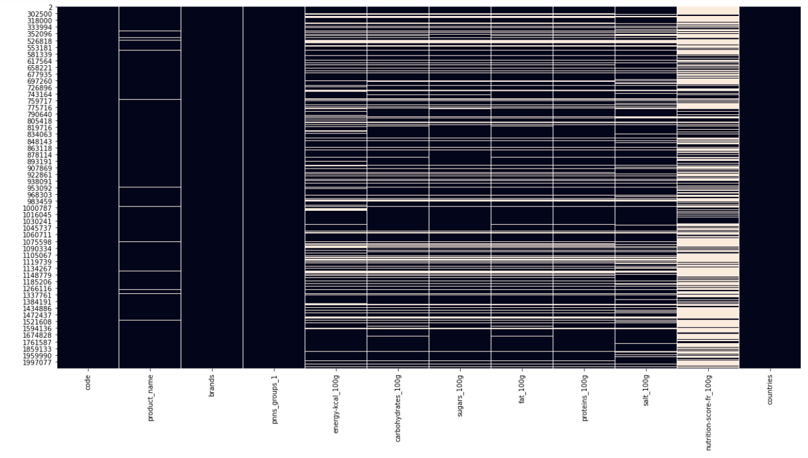
Imputation par regression linéaire en fonction des autres variables
On voit bien sur le heatmap que les NaN des variables macro sont alignés. Il est donc impossible de prédire l'une des valeurs en fonction des autres.
Nous allons donc supprimer les enregistrements restant avec NaN.

Slide 13
Choix des colonnes candidates à l'application
Filtrage des produits par pays de vente
Suppression des colonnes ne contenant pas assez de données.
Imputer une valeur Unknown aux NaN des colonnes catégorielles (Brands)

Slide 14
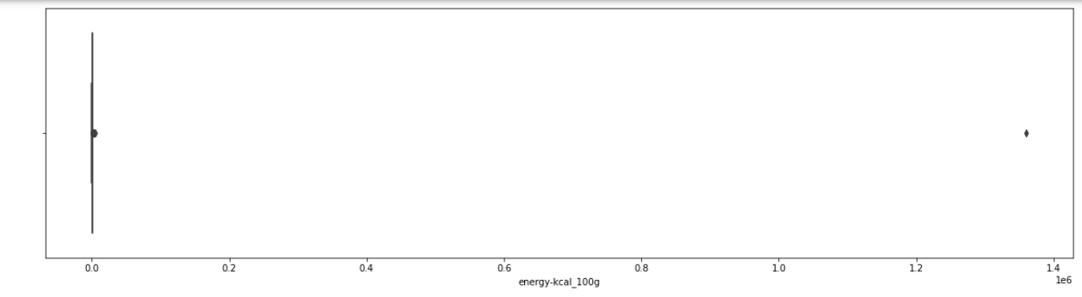
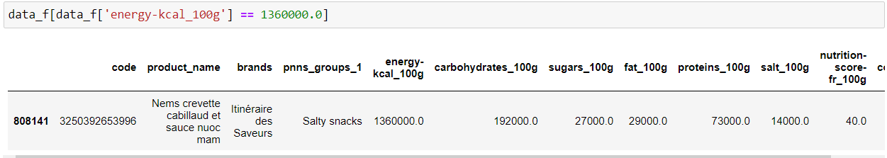
Traitement des outliers
La colonne energy-kcal_100g contient une donnée aberrante. On la supprime.
De manière globale, 100g de nutriments ne peut pas dépasser 900 calories.
Il faut donc supprimer tous les enrgeistrements dont le total calorique excède 900 calories pour 100g.

Slide 15
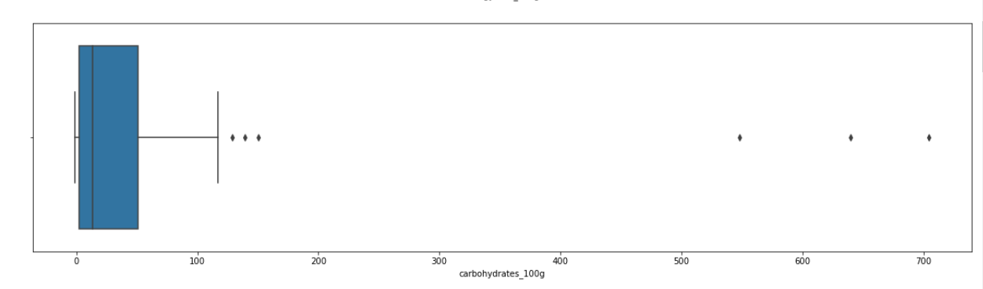
Traitement des outliers: macro-nutriments
Le graphique montre un certains nombre d'outliers détéctable en fonction de l'interquartile
On voit aussi un autre élément aberrant: il y a des éléments qui contiennet plus de 100g de carbohydrates, proteines et/ou lipides pour 100g
Supprimons les données des colonnes 'xxx_100g' dont la valeur excède 100

Slide 16
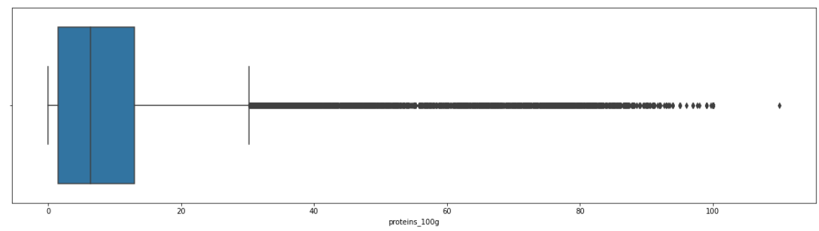
Traitement des outliers: macro-nutriments 2
Le graphique montre un certains nombre de données ayant 100% de protéines, ce qui n'est pas possible.
Les données ayant 100% de lipides et de glucides sont plus cohérents
Supprimons les données de la colonne 'proteins_100g' don’t la valeur = 100g

Slide 17
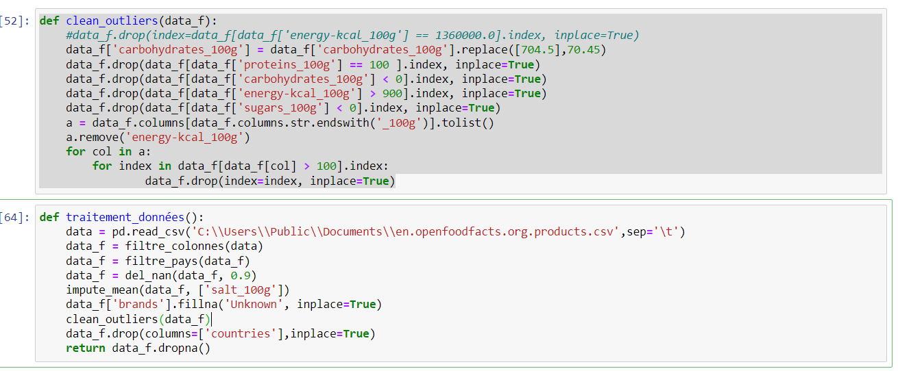
Fonctions de nettoyage

Slide 18
3. Analyse exploratoire

Slide 19
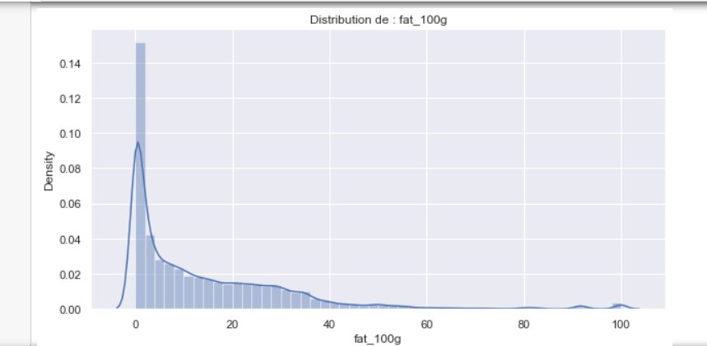
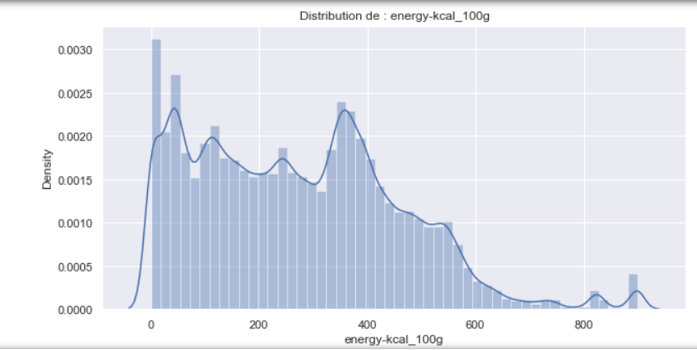
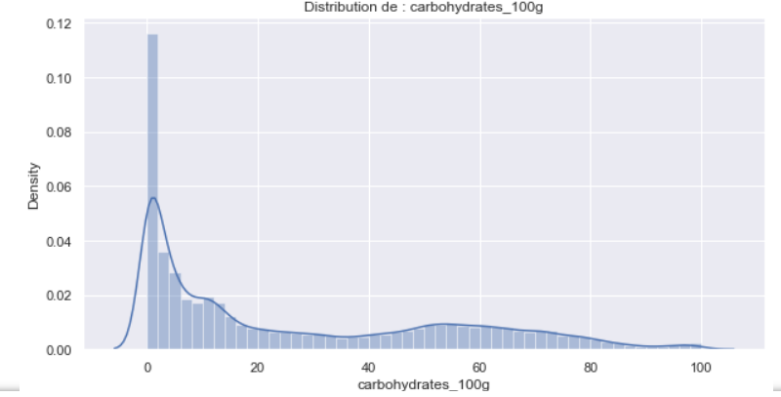
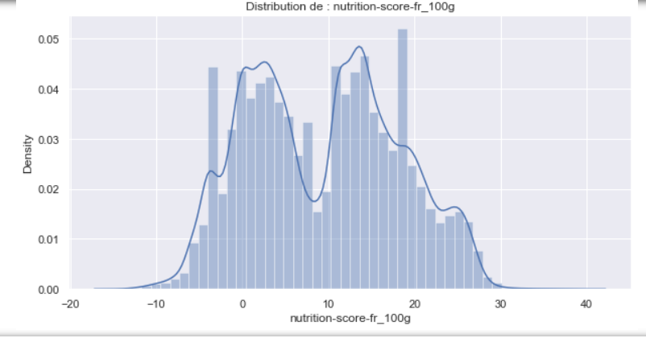
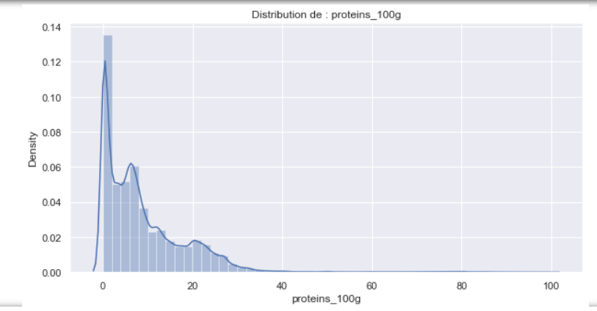
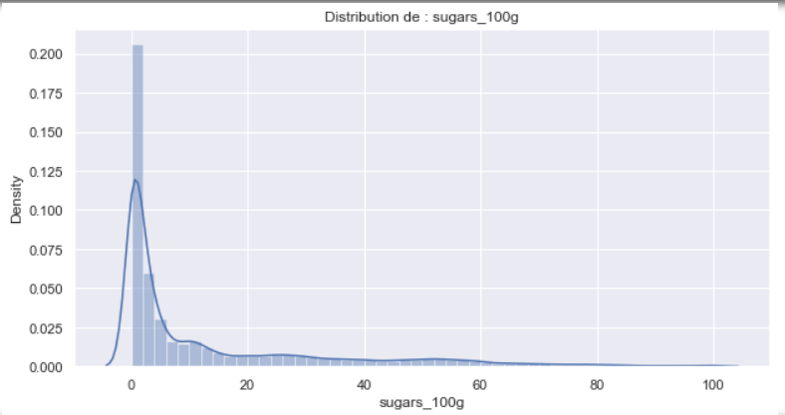
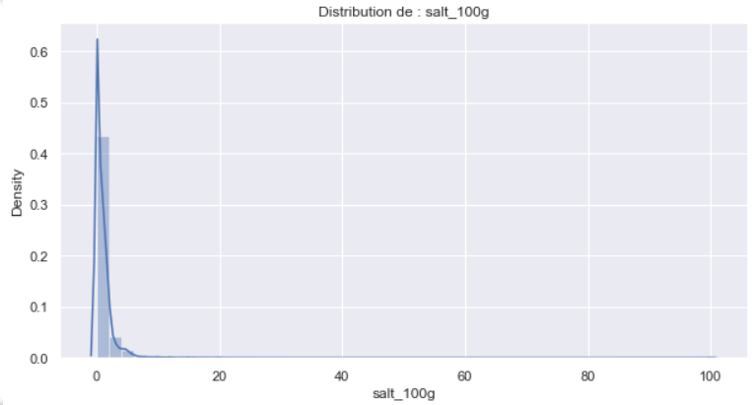
Analyse univariée: variables numériques

Slide 20
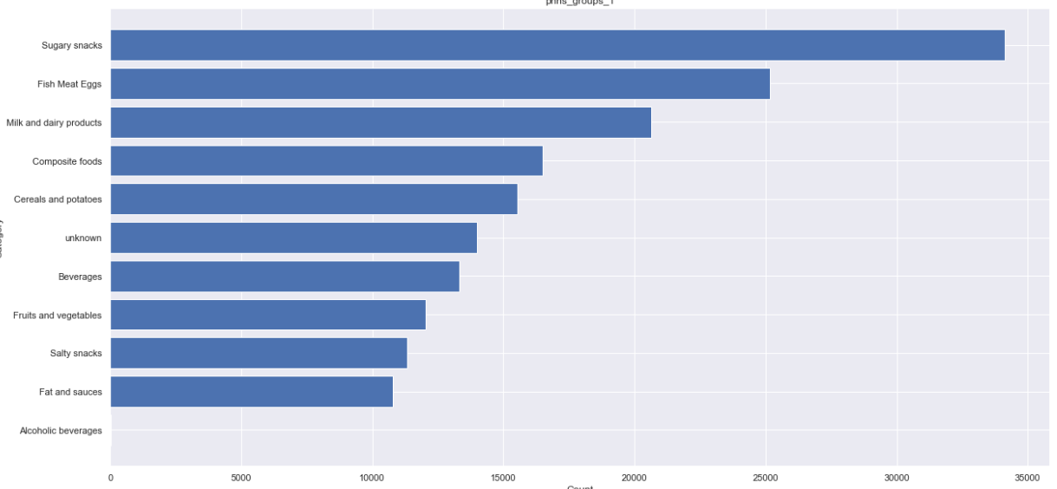
Analyse univariée: variables catégorielles

Slide 21
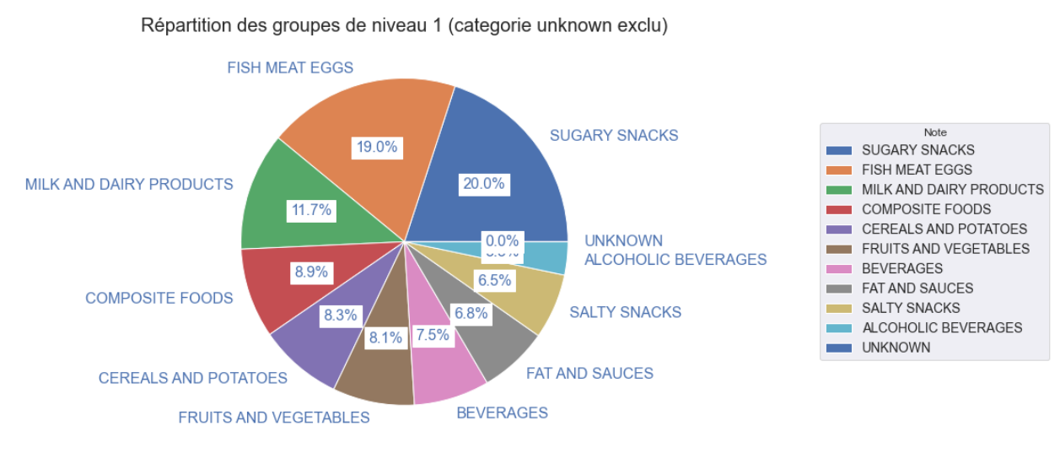
Analyse univariée: variables catégorielles 2

Slide 22
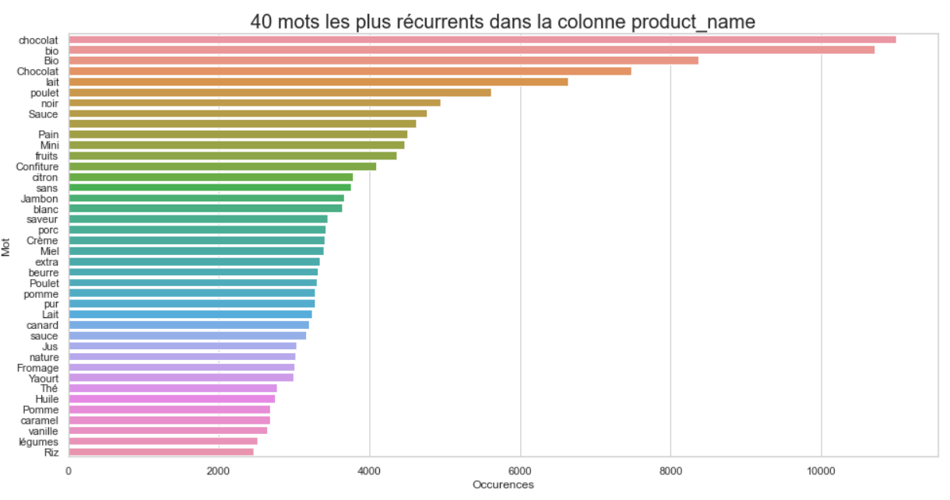
Analyse univariée: variables de type string

Slide 23
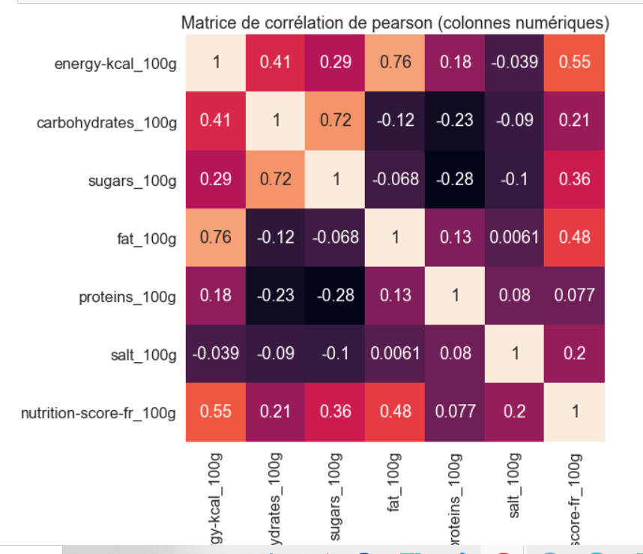
Analyse bivariée: variables numériques
Le taux de lipide (fat_100g) est très corrélé au nombre de calories: 0.76.
Le taux de glucides (carbohydrates_100g) est modérémment corrélé au nombre de calories (0.41)
Le nombre de protéines a très peu d'impact sur l'energie pour 100g(0.18). Les aliments à fort taux de protéine ont tendance à contenir moins de glucides (les proteines sont négativement corrélée au taux de glucides).
La variable salt_100g n'est corrélé à aucune autre variable.
Le sucre est très corrélé au taux de glucide.

Slide 24
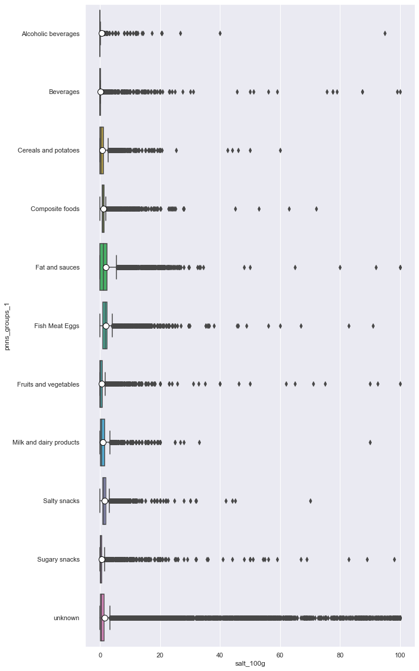
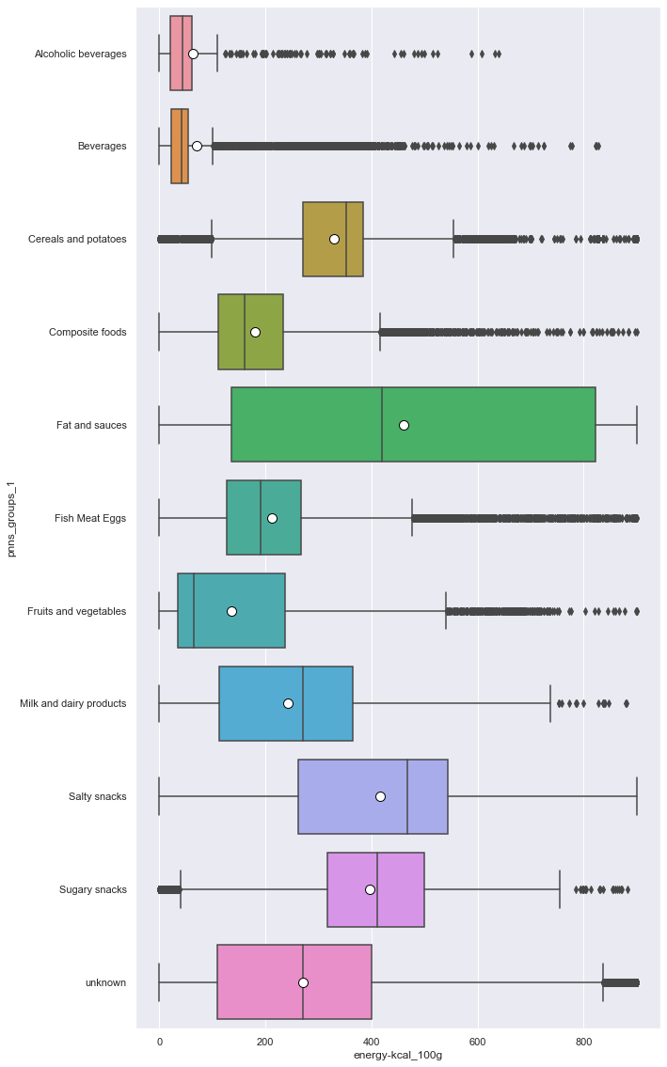
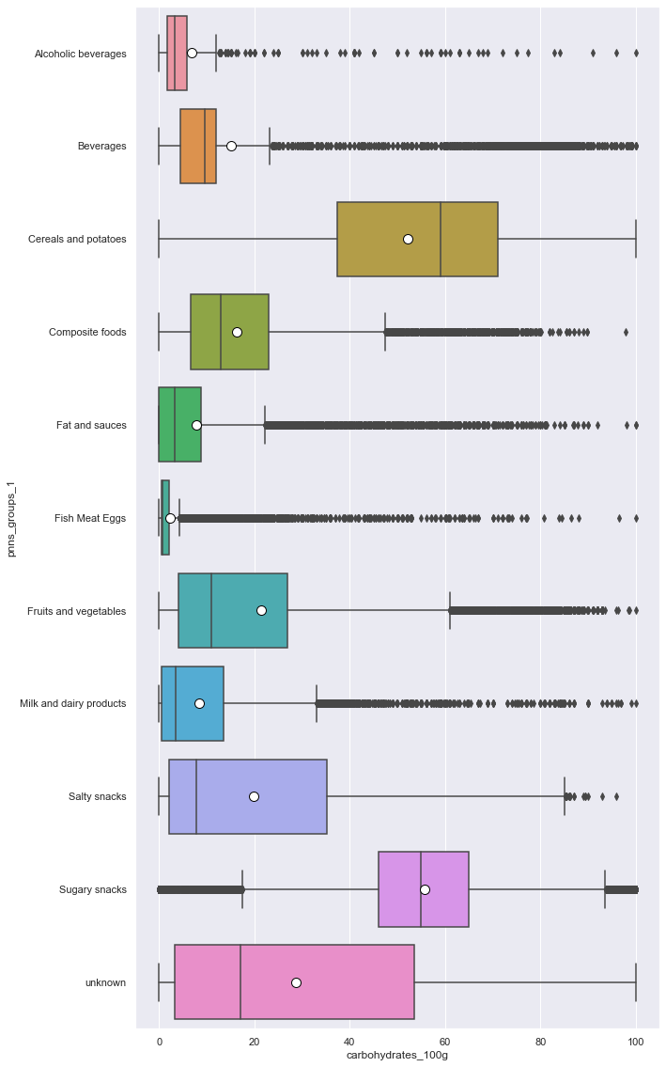
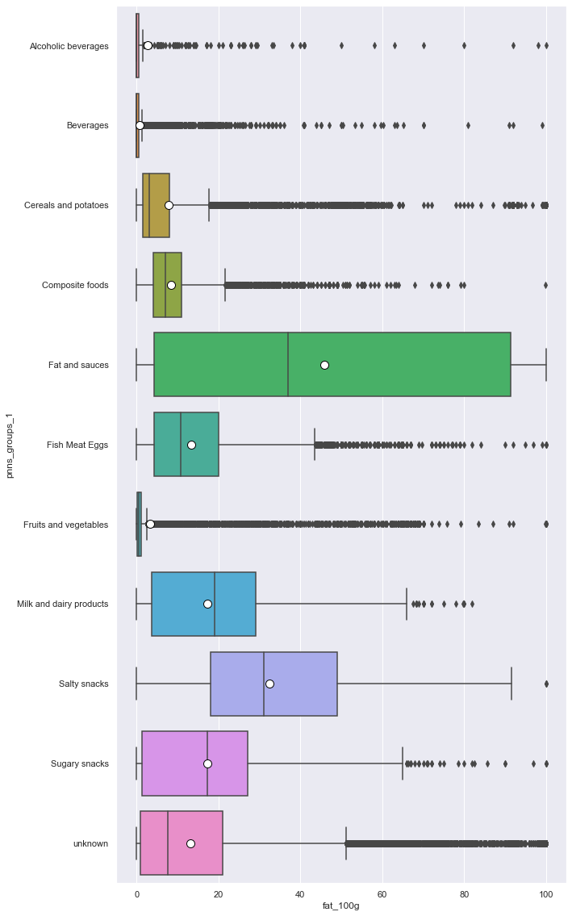
Analyse bivariée: lien entre groupe d'aliments et variables nutritionnelles.
Taux moyens très différents d'une catégorie à l'autre à part le sel où les moyennes semblent plus ou moins les mêmes.

Slide 25
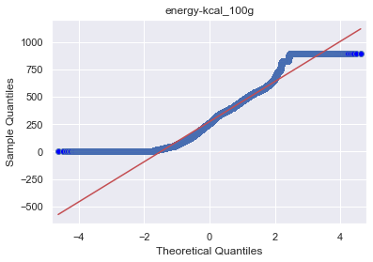
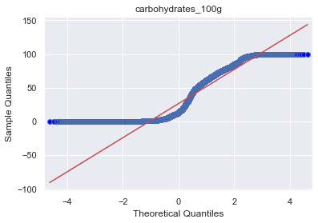
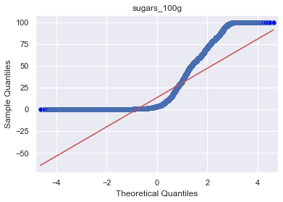
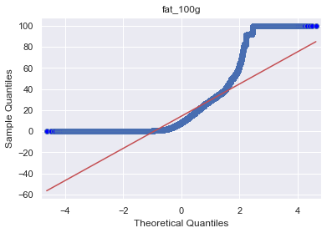
Analyse bivariée: lien entre groupe d'aliments et variables nutritionnelles. Normalité des données
Les graphiques qqplot montrent que les distributions des variables quantitatives ne suivent pas une loi normale.
D’après le Théorème Central Limite, même si des données individuelles ne suivent pas une loi normale, une moyenne issue de ces données suivra, elle, une loi normale, à condition que l’échantillon collecté soit suffisamment grand.

Slide 26
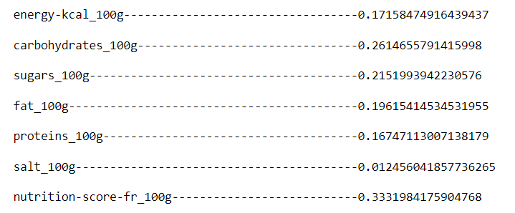
Analyse bivariée: lien entre groupe d'aliments et variables nutritionnelles. Test ANOVA.
Cliquez pour ajouter du texte
Cliquez pour ajouter du texte
La statistique ANOVA pondère les moyennes par l'effectif de la classe. Ce qui explique que la corrélation entre les variables nutritionnelles et le groupe d'aliment est moins prononcé. Il semble plus elevé pour les carbohydrates.

Slide 27
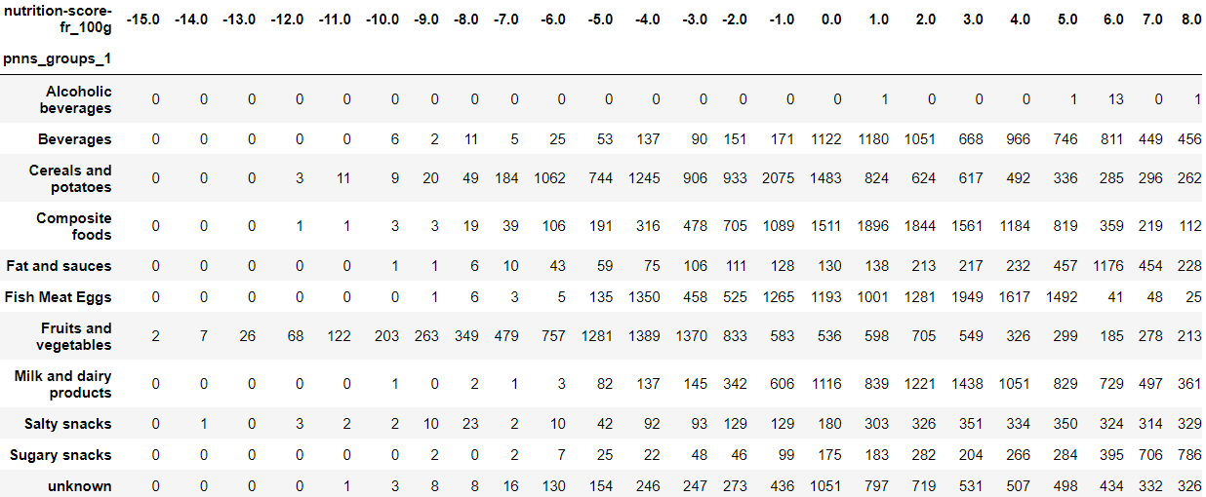
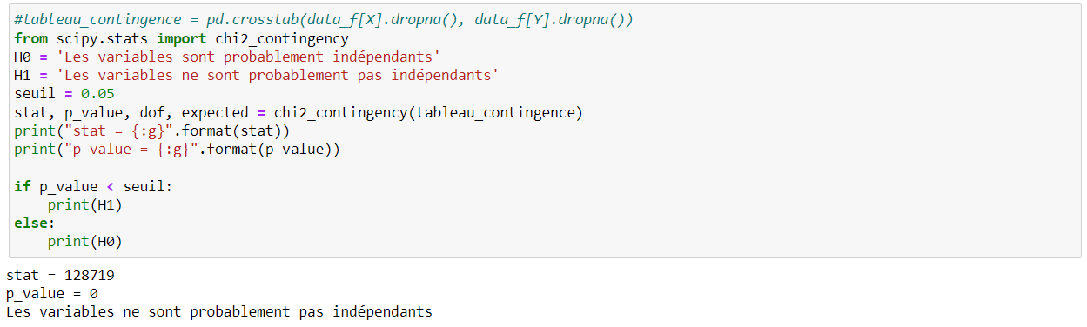
Analyse bivariée: lien entre score et groupe d'aliments. Test chi-deux.
Cliquez pour ajouter du texte
Cliquez pour ajouter du texte
Le test de chi-deux nous informe que ces deux variables ne sont probablement pas indépendants.
Ce résultat semble cohérent car certains groupes ont l'air plus sain sur le plan diététique que d'autres (Ex: Sugary Snacks vs Fruit and vegetables)

Slide 28
4. Faits pertinents pour l'application. Synthèse.

Slide 29
Idées :
Identifier les caractéristiques nutritionnelles des produits par groupe d'aliments ou par code.
Calcul automatique de nutriscore
Le nutriscore semble être corrélé au groupe d'aliments et sur les variables nutritionnelles (en dehors du sel). Nous pouvons donc trouver un modèle qui, à partir des variables nutritives (hors sel) et du groupe d'aliments, calcule automatiquement le nutriscore.

Slide 30
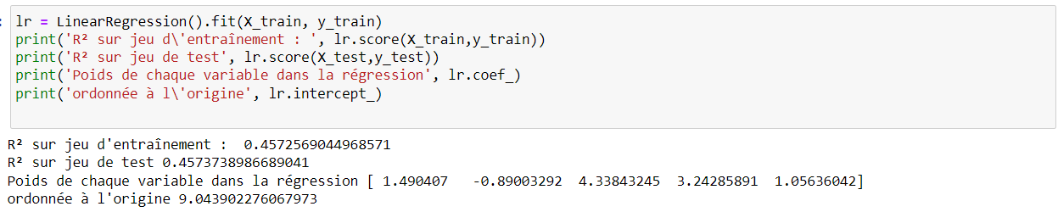
Regression linéaire
On a un coefficient R² de 0,46 pour le jeu de test ce qui est un résultat plutôt mauvais.
La régression ne colle pas au jeu de données.

Slide 31
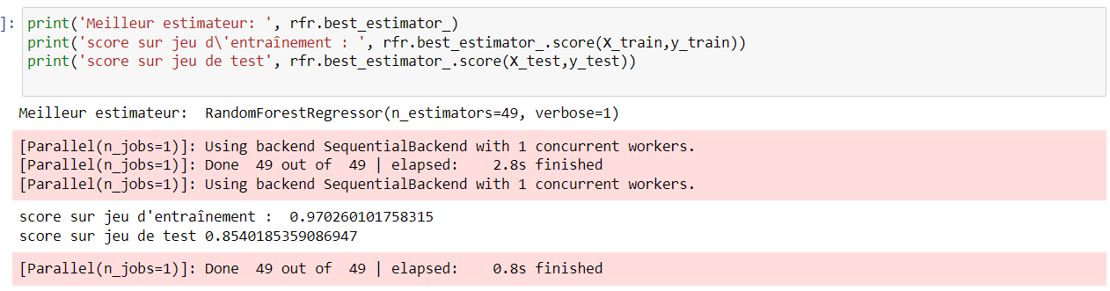
Random Forest
Il y a un petit surapprentissage qui peut être corrigé:
en ne retenant que les meilleurs features (SelectKBest)
jouer sur d'autres paramètres (max depth, min_samples_leaf, max_features...) via GridSearchCV
tester d'autres algorithmes de machine learning (AdaBoostClassifier,KNeighborsClassifier....)

